Slide 1
O silêncio é uma forma
da gente seguir em frente

Slide 2

A gente sabe, alguns silêncios são importantes. Tem hora que não vale a pena discutir, opinar e apontar. O silêncio, na sua essência, é uma forma da gente seguir em frente.

Slide 3

Você não tem que suplicar nada. Não tem que aceitar ou se sentir responsável pelas escolhas alheias.

Slide 4
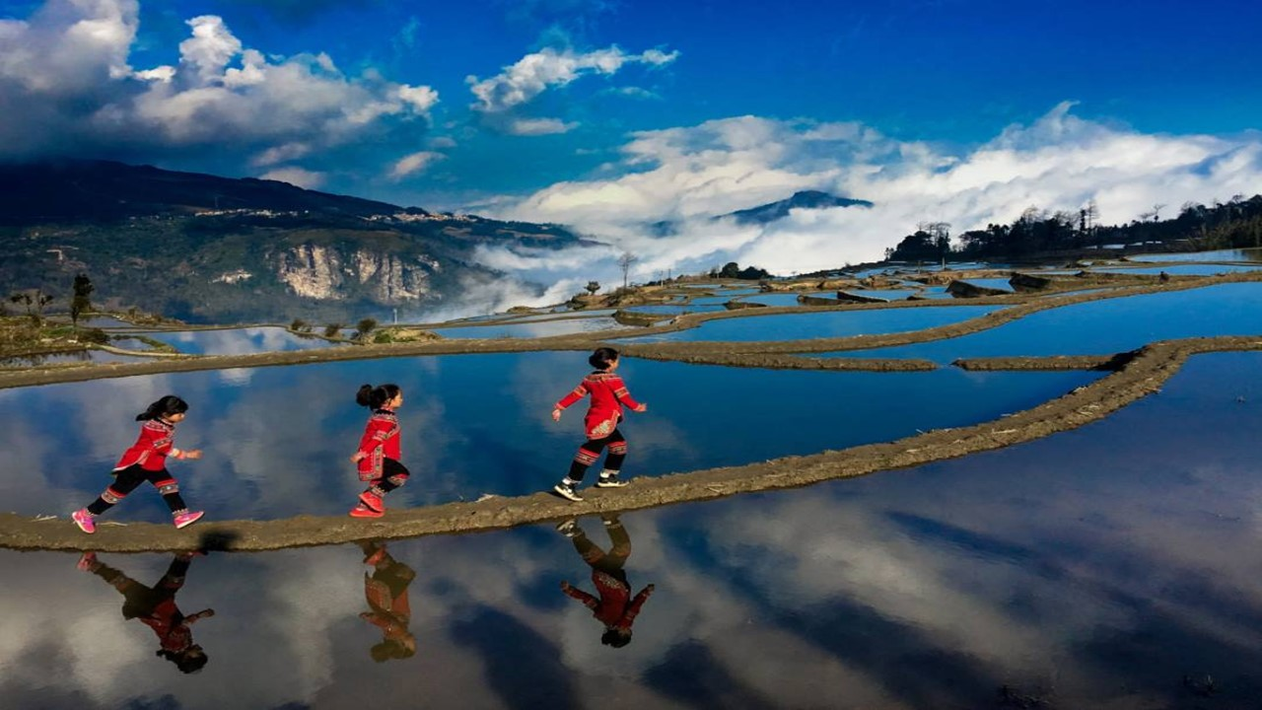
Manter relacionamentos que desmereçam os seus sentimentos é, além de uma corrida contra o amor próprio, também é um jeito de você valorizar quem nunca te respeitou.

Slide 5

O silêncio não é uma desculpa para que esqueça dos problemas ou que finja estar tudo bem.

Slide 6

O silêncio é uma ferramenta de maturidade e autoconhecimento.

Slide 7

Porque quando você não compra certas brigas, você não está desistindo de algo e muito menos de alguém, nada disso.

Slide 8

Quando você se recolhe e deixa o silêncio tomar conta, o que você mais quer é ter um pouco de paz.

Slide 9
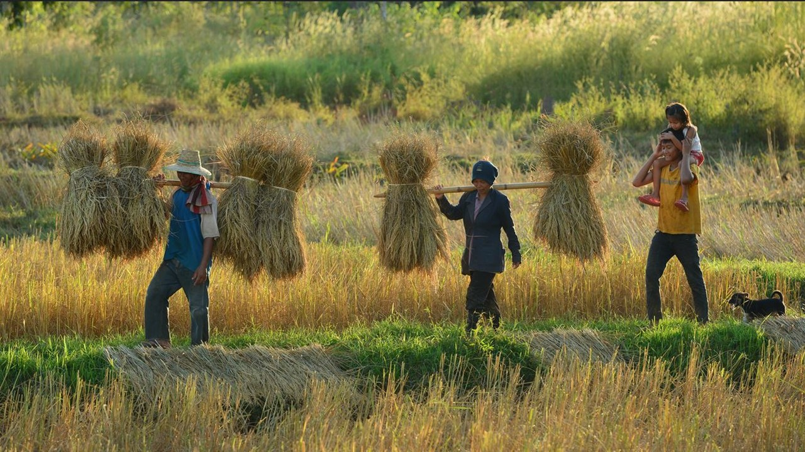
E para ter paz, a última coisa de que você precisa é de uma pessoa preocupada demais em querer dizer como a sua vida deve ser vivida.

Slide 10
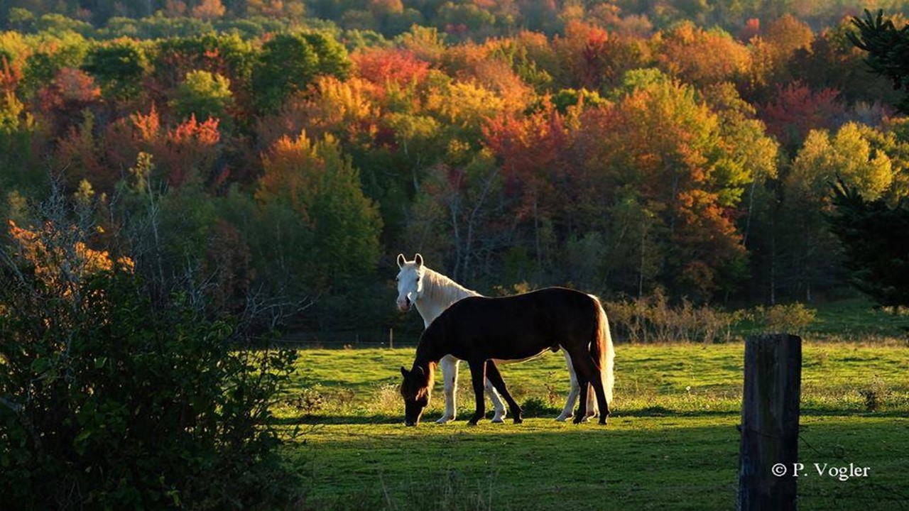
Não ter nada para dizer
não faz de você covarde.

Slide 11
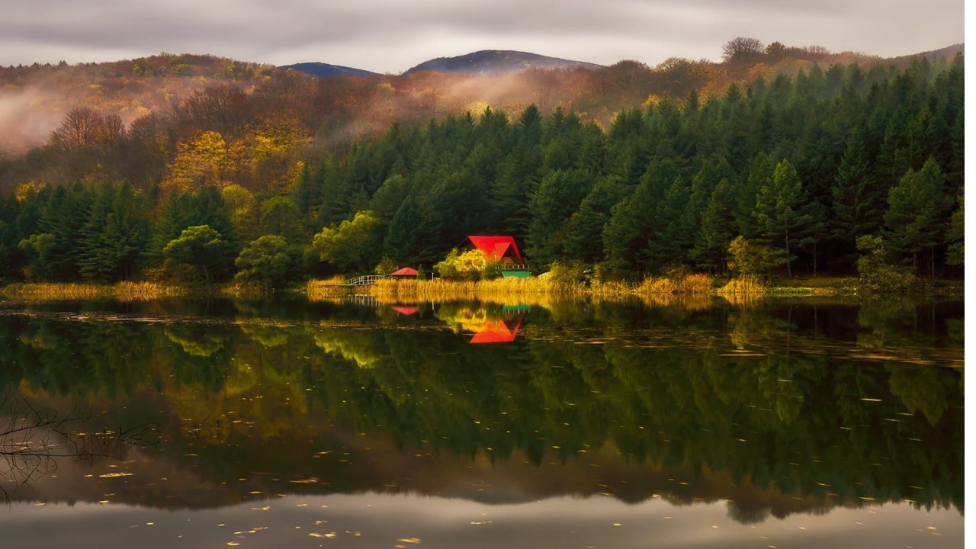
Assim como também não implica uma falta de confiança no seu próprio modo de pensar e sentir as coisas.

Slide 12

Você tem direito de não ter o que expressar o tempo todo.

Slide 13
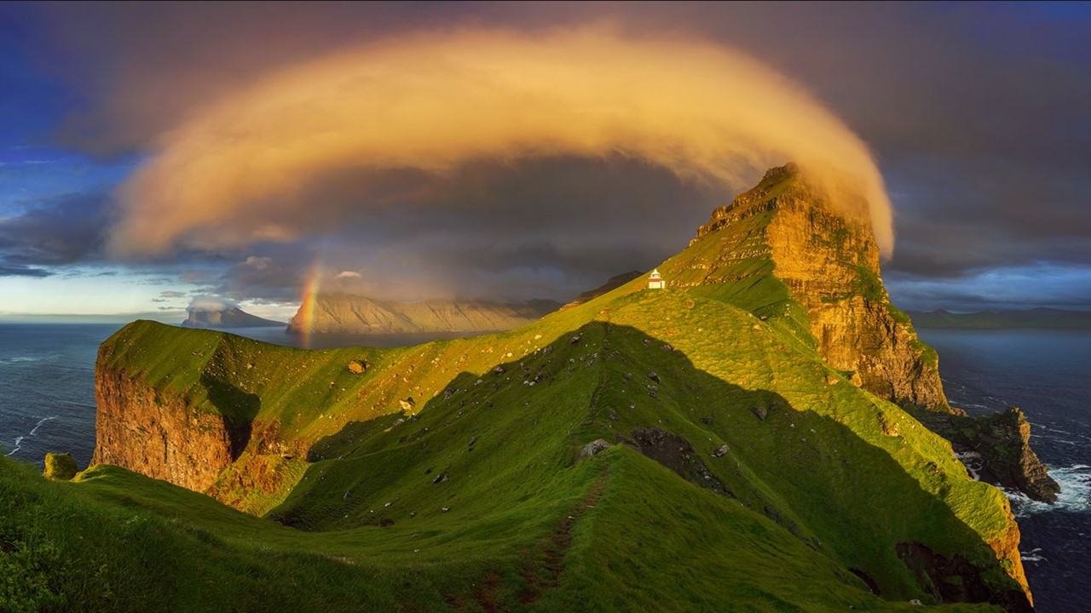
Em alguns instantes, você apenas deseja a companhia das suas dúvidas e certezas. Isso também é seguir em frente. Isso também é crescer emocionalmente.

Slide 14

O silêncio é uma forma da gente seguir em frente no sentido de que ele proporciona um contato maior com o nosso interior.

Slide 15
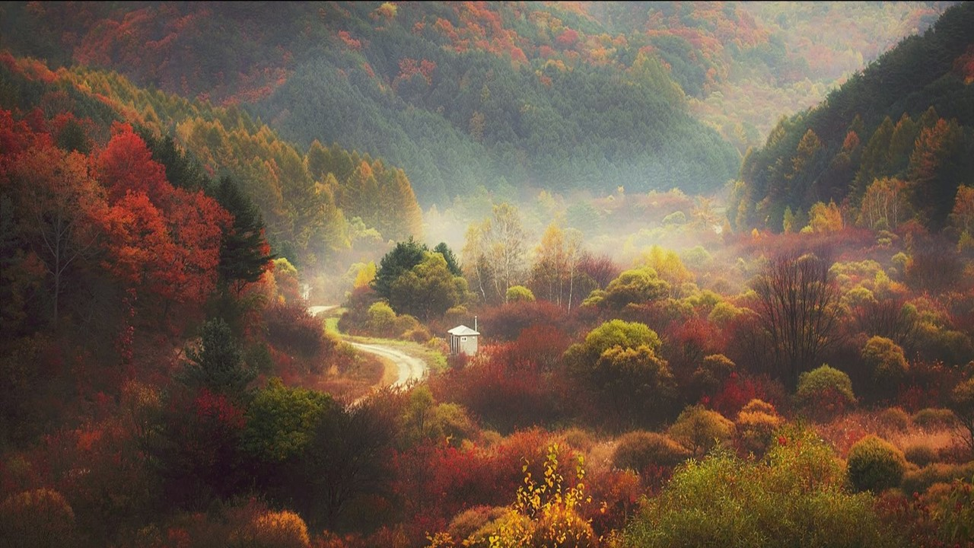
É através dele que, muitas vezes, despertamos lados melhores na nossa convivência com outras pessoas.

Slide 16

Talvez, quem sabe, o silêncio seja um prelúdio do perdão. Da nossa capacidade de entendermos os erros e os acertos já cometidos.

Slide 17

Tratar com silêncios relacionamentos que mais causaram dores do que amores não é pagar na mesma moeda a ausência das gentilezas que você merecia.

Slide 18
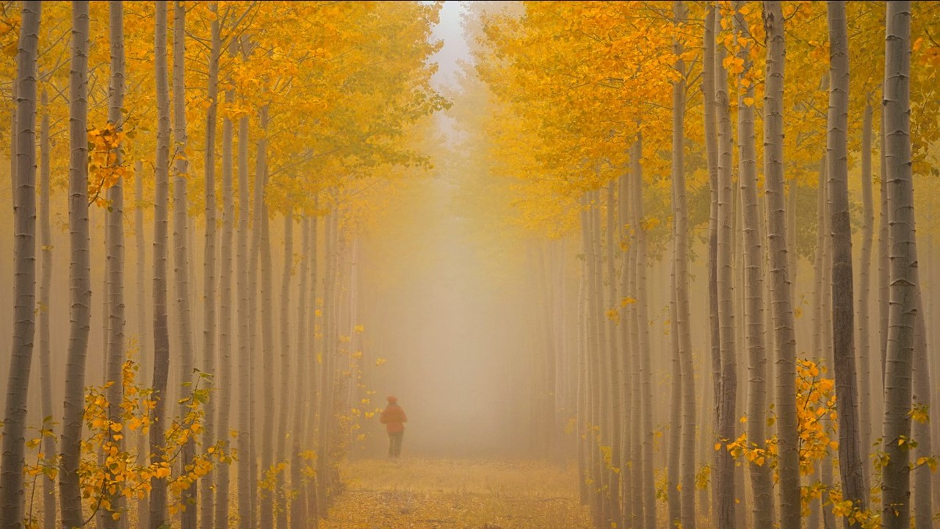
No fundo, você simplesmente percebeu o significado de seguir em frente.

Slide 19
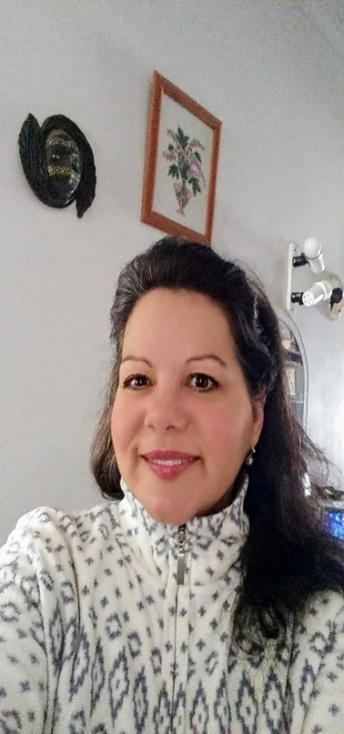
Imagens Internet
Texto: Autor Guilherme Moreira Jr
Música: Dido - Here With Me
Formatação: Olga Lopes
lopesolg@gmail.com
www.facebook.com/olga.lopes.16
www.youtube.com/c/olgalopes
www.sergrasan.com

